Slide 1
الاختلاطات القلبية للداء المنجلي
د. أحمد هزّاع الصمادي
أخصائي أمراض دم
رئيس قسم التلاسيميا - درعا

Slide 2
مقدمة
داء الكريات المنجلية (SCD) هو فقر دم انحلالي وراثي مزمن تنشأ مظاهره السريرية من نزعة الخضاب (HbS أو الخضاب المنجلي) للتبلمر وتشويه كريات الدم الحمراء إلى الشكل المنجلي المميز.
تنتج هذه الخاصية عن تغير نكليوتيد واحد في مورثة الغلوبين-β تؤدي إلى تبديل الفالين عوضاً عن حمض الغلوتاميك عند الموقع 6 من سلسلة الغلوبين-β (β^{6glu→val} أو β^{S}).
حالة تماثل الأمشاج (HbSS أو فقر الدم المنجلي) هي الشكل الأشيع من داء الكريات المنجلية , لكن تفاعل HbS مع الثلاسيميا وخضابات مختلفة معينة يؤدي أيضاً إلى التمنجل

Slide 3
نحن نقول تبديل الحمض الأميني الغلوتاميك إلى الفالين في الموقع 6 لتشكيل الخضاب s لتمييزه عن التبدلات الأخرى
استبدال الغلوتاميك بالليزين في الموقع 6 الخضاب C
استبدال الغلوتاميك بالليزين في الموقع 26 الخضاب E
استبدال الغلوتاميك بالغلوتامين في الموقع 121 الخضاب O

Slide 4
التأثير على الكريات الحمر
تتحول الكريات الحمر إلى الشكل المتطاول أو المنجلي عند نزع الأكسجة كنتيجة لتبلمر HbS داخل الخلوي, وهي ظاهرة عكوسة في البداية عند إعادة الأكسجة

Slide 5
التأثير على الكريات الحمر
يؤذي التمنجل المتكرر أو طويل الأمد غشاء الكرية الحمراء بشكل مترقي .
يؤدي تضرر الغشاء إلى تحرك شوارد البوتاسيوم والماء خارج الخلية عن طريق سبيل Gardos والناقل المشترك للبوتاسيوم-الكلور, مما يؤدي إلى تجفاف الكريات الحمر .

Slide 6
الإنسداد الوعائي
تساهم عدة عمليات في تطور الانسداد الوعائي في SCD. ينشأ بطء جريان الدم من التنظيم غير الطبيعي للمقوية الوعائية كنتيجة لتناقص التوسع الوعائي المحرض بأكسيد الآزوت (NO).
يتفاقم هذا الأمر بارتفاع لزوجة الدم , الناتج عن كريات حمر أقل قابلية لتغيير الشكل , وهي ظاهرة تدعى الجريان غير الطبيعي abnormal rheology.

Slide 7
الإنسداد الوعائي
يبدأ الانسداد الوعائي بالتصاق كريات حمر فتية مرنة بالبطانة الوعائية, حيث تحتجز الكريات الصلبة المنجلية بشكل غير عكوس
يحصل الالتصاق في الوريدات بعد الشعرية ويتعزز بكثرة الكريات البيض, وتفعيل الصفيحات والسيتوكينات الالتهابية .

Slide 8
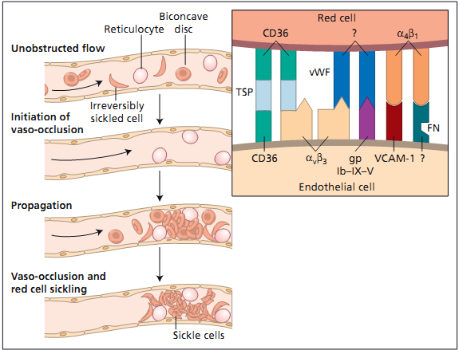

Slide 9
الاختلاطات
الاختلاطات العصبية
الاختلاطات الرئوية
الاختلاطات الكبدية الصفراوية
الاختلاطات الكلوية
الاختلاطات القلبية
الاختلاطات العينية
الاختلاطات العظمية
القساح
قرحات الساق
نوبة اللاتصنع
التوشُّظ الطحالي
الإنتانات
النمو والتطور

Slide 10
الاختلاطات القلبية
الضخامة القلبية , خصوصاً الزيادة في أبعاد وكتلة البطين الأيسر , كناتج من زيادة النِتاج القلبي يُفرَض بواسطة فقر الدم المزمن وهي تبدأ في الطفولة الباكرة

Slide 11
الاختلاطات القلبية
الفحص الجسدي النموذجي يُظهر :
ضخامة قلبية .
بَرْك precordium مفرط الحركية .
نفخة قذف انقباضية درجة II - III (بحسب درجة فقر الدم).
قلقلة click القذف من توسّع الشريان الرئوي و S3 أو دمدمة rumble انبساطية قمية أيضاً قد تكون مسموعة .
انصباب التامور يوجد عند 10% تقريباً .

Slide 12
الاختلاطات القلبية
تشريح الجثة أظهر أن توسّع البطين الأيمن أو الأيسر هو الأشيع عند كلٍّ من الأطفال والبالغين .
تخطيط صدى القلب Echocardiography (المُنجز عند مرضى المنجلي البالغين من CSSCD عند حالتهم القاعدية) أظهر ضخامة أذينية يسرى وثنائية البطين لافتة للنظر , زمن قذف متطاول , وحجم ضربة مزداد .

Slide 13
الاختلاطات القلبية
مرضى المنجلي البالغين قد يكون لديهم ضخامة وخلل وظيفة RV ( وظيفة قذف RV ناقصة) حتى في غياب فرط توتر رئوي (PHT) صريح .
في دراسة واحدة كان PHT موجوداً عند 58% من المرضى البالغين .
وجود كلا خلل الوظيفة الانبساطية و فرط التوتر الرئوي يمنح نسبة خطورة للموت 12,0 ضعف .

Slide 14
قصور القلب الاحتقاني بشكل عام لا يحدث في غياب الاختلاطات خارج القلبية للداء المنجلي .
ومع ذلك فإن الفاعلية الفيزيائية هي منقوصة بشكل شديد ؛ البالغين هم عادة غير قادرين على تجاوز 50% من قدرة العمل المتوقع , والأطفال واليافعين لديهم 60 إلى 70% قدرات عمل .

Slide 15
PHT
في القرن الماضي كان فرط التوتر الرئوي (PHT) يُعترف به بازدياد عند البالغين مع داء منجلي و يعتبر الآن السبب الرئيسي للمراضة و الوفيات

Slide 16
PHT
32% من البالغين مع Hb SS لديهم PHT ؛ هذا ترافق مع 10 أضعاف زيادة في خطورة الموت ومعدل الوفيات في ~ 16% عند 18 شهراً و 40% عند 40 شهراً من المتابعة .
واسمات فقر الدم الانحلالي متضمنة مستوى الخضاب المنخفض , وتعداد الشبكيات المرتفع , و lactate dehydrogenase (LDH) المرتفع ترافقت مع الضغط الرئوي المرتفع , كما أنها كانت قصة لاختلاطات كلوية قلبية وعائية .
العامل المدر للصوديوم natrurietic الدماغي قد تم تحديده كواسم حيوي لـ PHT والوفيات وقد يصبح وسيلة غربلة مهمة مع تخطيط صدى القلب , الذي تم التوصية به على الأقل كل 5 سنوات عند البالغين .

Slide 17
علاج PHT
المداخلة العلاجية من أجل PHT كانت محدودة :
إضافة Arginine خفَّض الضغوط الشريانية الرئوية نحو > 15% بعد 5 أيام من المعالجة في الدراسة التجريبية .
Sildenafil موسِّع وعائي رئوي انتقائي يؤدي إلى التحمُّل المزداد للتمرين في مجموعة صغيرة من البالغين .
اعتبارات التدبير الأخرى تتضمن العلاج بـ hydroxyurea , المعالجة بنقل الدم المزمن (خصوصاً من أجل PHT الشديد) , bosentan (ضاد للمستقبل البطاني) , وأشكال مختلفة من المعالجة بـ prostaglandin , وحاصرات قناة الكالسيوم .

Slide 18
ضغــط الـــــدم
الأشخاص مع SCD لديهم ضغط دم أخفض بالمقارنة مع الأشخاص مع أنماط أخرى من فقر الدم المزمن , ضياع الصوديوم الكلوي هو أول سبب محتمل , برغم الآليات الأخرى الموجودة
ضغط دم عند SCD يرتبط بالعمر : الخضاب ومشعر كتلة الجسم

Slide 19
احتشاء العضلة القلبية
احتشاء العضلة القلبية بسبب انسداد الأوعية الكبيرة (في الشريان الاكليلي الأمامي النازل أو المنعكس أو الاكليلي الأيمن) هو نادر لكن الأذية من مرض الأوعية الصغيرة قد يحدث .

Slide 20
يوجد غياب للداء القلبي التصلبي العصيدي , مع أن دراسة واحدة أبلغت عن احتشاء عضلة قلبية وتليف عند 17% .
البالغين مع داء منجلي قد يحضرون مع علامات سريرية لاحتشاء عضلة قلبية حاد في غياب التصلب العصيدي أو الانسداد الاكليلي , لكن هذا غير شائع .
عند الأطفال : حالات نادرة لاحتشاء عضلة قلبية وخلل وظيفة بطينية عابر قد تم الإبلاغ عنها .

Slide 21
اضطــراب النظم
الموت المفاجئ بسبب اضطراب النظم غير المفسَّر أو خللل الوظيفة الذاتي أيضاً قد تم وصفه عند البالغين مع SCD

Slide 22
فرط حمل الحديد
القصور القلبي أو اللانظميات هي السبب المعتاد للوفاة في فرط حمل الحديد الناتج عن نقل الدم .
يترسب الحديد في الخلايا العضلية ويطوِّر تليف خلالي .
القياس المباشر لحديد القلب من خلال خزعة شغاف وعضلة القلب غير مناسب حيث أن التقنية راضة جداً وغير دقيقة لأن الحديد يتموضع بشكل رئيسي في العضلة القلبية البطينية والتامور.

Slide 23
فرط حمل الحديد
يعرض التصوير بالرنين المغناطيسي T2* القلبي الوعائي قياساً منتجاً وحساساً.
غالبية المرضى ممن لديهم T2* أعلى من 20 ميلي ثانية لديهم وظيفة بطين أيسر طبيعية.
تتناسب T2* الأقل من 20 ميلي ثانية مع وجود اضطراب بوظيفة القلب ممكن اكتشافه بالتصوير بالإيكو (البطينات الأيمن والأيسر) أو بواسطة مراقبة نظم لـ 24 ساعة أو من خلال الحاجة للمعالجة القلبية . الغالبية العظمى من المرضى الذين يحصل لديهم قصور قلبي لديهم T2* أقل من 10 ميلي ثانية .
يوجد تناسب ضعيف بين حديد العضلة القلبية وحديد الكبد (المشتق من MRI) أو فرتين المصل عند المرضى الذين يتلقون DFX, لذا لا يمكن استخدام فرتين المصل وحديد الكبد كبديل عن قياسات الحديد القلبي .

Slide 24
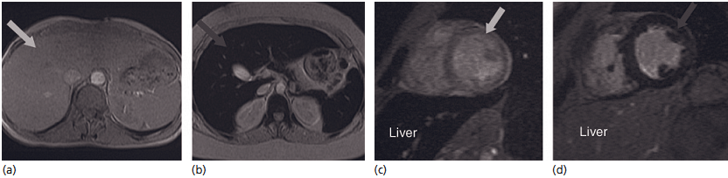
تقنية التصوير بالرنين المغناطيسي T2*. مظهر الأنسجة للكبد والطحال: (a) طبيعي؛ (b) فرط حمل حديد الأنسجة؛ (c) فرط حمل حديد كبدي شديد مع حديد القلب طبيعي؛ (d) ترسب حديد قلبي شديد بينما ترسب الحديد الكبدي قليل.

Slide 25
علاج فرط حمل الحديد القلبي
يعتبر الـ deferiprone الدواء المختار من خالبات الحديد في حماية القلب من فرط حمل الحديد بجرعة 75 – 100 مغ/كغ يومياً
ويمكن مشاركته مع DFX : أظهرت كل الدراسات على المعالجة المركبة, على سبيل المثال deferiprone على 7 أيام بالأسبوع و DFX ليومين, هبوطاً كبيراً في فرتين المصل وتحسناً بحديد الكبد والقلب خلال 6-18 شهراً. لقد ترافقت هذه المعالجة مع تحسن البقيا وعكس الاختلاطات في الغدد الصم التي تتضمن السكري , وقصور الدرق , وقصور الأقناد . كما أثبت التوليف أنه ناجح في عكس siderosis القلبي العضلي الشديد .

Slide 26

نتمنى لكم قلوباً عامرة بالمحبة
وشكراً لإصغائكم

